Slide 1

ULTRAFILTRAÇÃO: EXPERIÊNCIA PILOTO NO SAMAE DE BLUMENAU/SC
XX Exposição de Experiências Municipais em Saneamento
De 16 a 19 de maio de 2016 – Jaraguá do Sul - SC
AUTORES:
Samantha Blauth Keim Mejia da Costa
Servidora do SAMAE – Blumenau/SC desde 04 de dezembro de 2014 e hoje ocupa o cargo de Engenheira Sanitarista.
Ronaldo Adriano Wessler
Servidor do SAMAE – Blumenau/SC desde 23 de março de 1998 e hoje ocupa o cargo de Técnico em Saneamento.

Slide 2
INTRODUÇÃO
XX Exposição de Experiências Municipais em Saneamento
De 16 a 19 de maio de 2016 – Jaraguá do Sul - SC
Avanço tecnológico, alternativas ao tratamento convencional surgiram, como por exemplo, processo de separação por membranas
Processo de separação por membranas: utiliza pressão hidráulica como força motriz para separar a água dos contaminantes
A membrana atua como uma barreira seletiva permitindo a passagem de alguns componentes e impedindo a passagem de outros

Slide 3
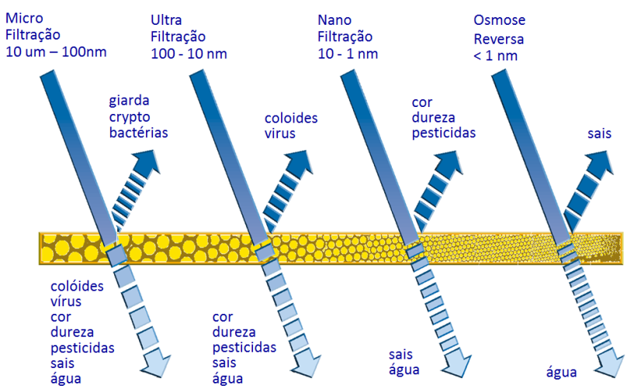
INTRODUÇÃO
XX Exposição de Experiências Municipais em Saneamento
De 16 a 19 de maio de 2016 – Jaraguá do Sul - SC
As principais tecnologias de separação por membranas são:
  Microfiltração
  Ultrafiltração
  Nanofiltração
  Osmose reversa
A classificação da tecnologia se dá pela capacidade de abertura dos poros da membrana.

Slide 4
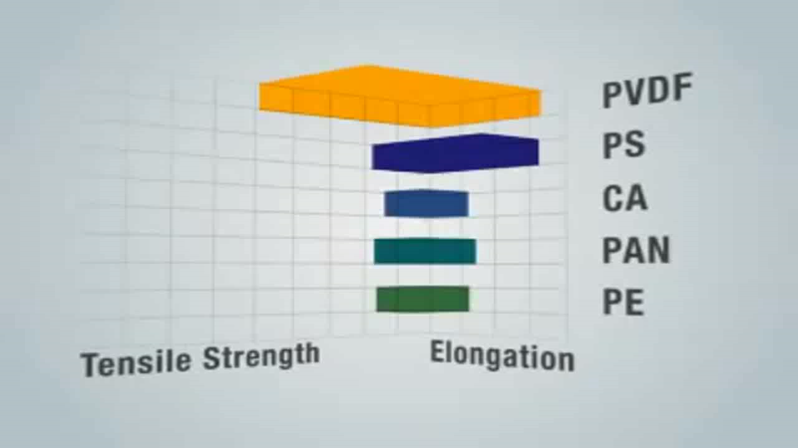
INTRODUÇÃO
XX Exposição de Experiências Municipais em Saneamento
De 16 a 19 de maio de 2016 – Jaraguá do Sul - SC

Slide 5
INTRODUÇÃO
XX Exposição de Experiências Municipais em Saneamento
De 16 a 19 de maio de 2016 – Jaraguá do Sul - SC
Tipos de filtração
Filtração externo-interno
Filtração interno-externo

Slide 6
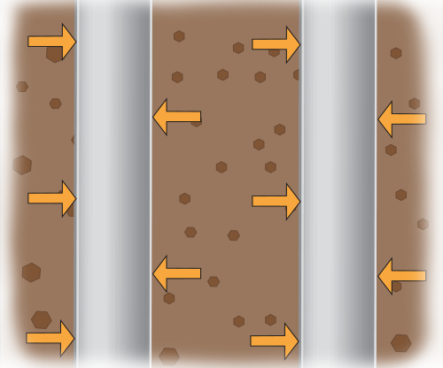
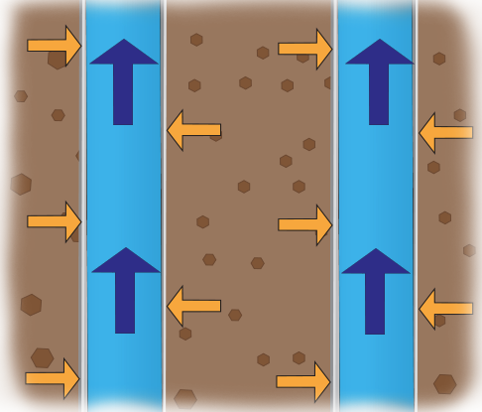
INTRODUÇÃO
XX Exposição de Experiências Municipais em Saneamento
De 16 a 19 de maio de 2016 – Jaraguá do Sul - SC
Tipos de filtração: externo-interno
Água enche o cartucho de ultrafiltração em seguida passa através das membranas
As fibras são cheias de água ultrafiltrada

Slide 7
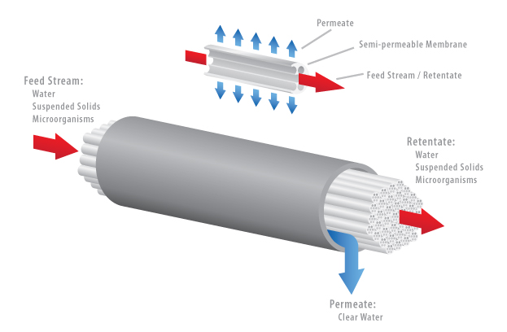
INTRODUÇÃO
XX Exposição de Experiências Municipais em Saneamento
De 16 a 19 de maio de 2016 – Jaraguá do Sul - SC
Tipos de filtração: interno-externo

Slide 8
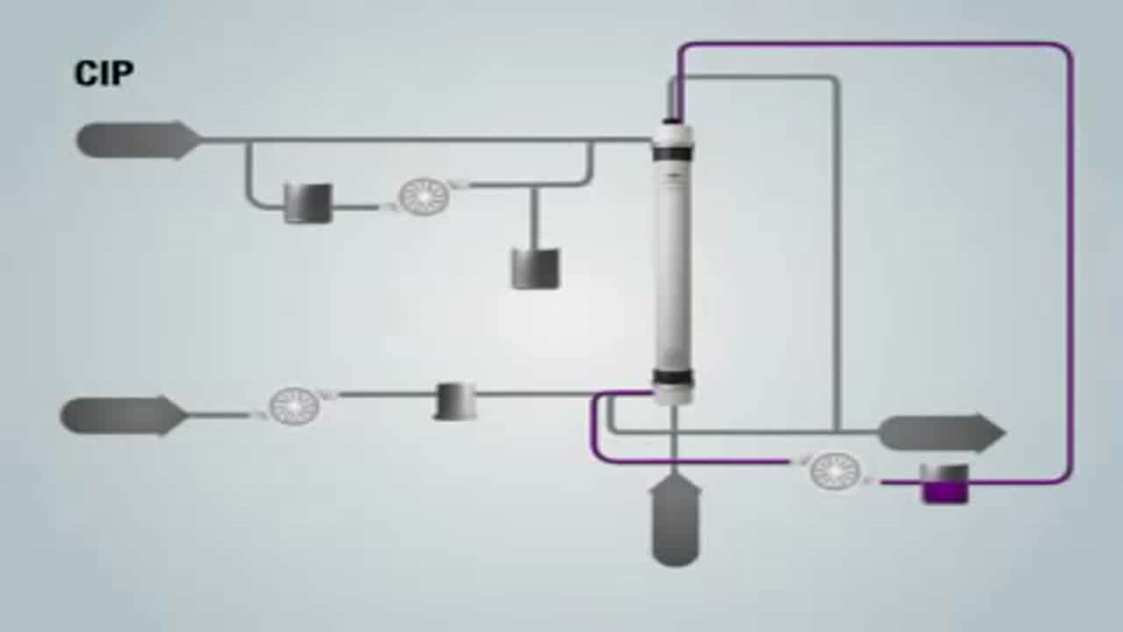
INTRODUÇÃO
XX Exposição de Experiências Municipais em Saneamento
De 16 a 19 de maio de 2016 – Jaraguá do Sul - SC

Slide 9
INTRODUÇÃO
XX Exposição de Experiências Municipais em Saneamento
De 16 a 19 de maio de 2016 – Jaraguá do Sul - SC
O mecanismo para separação na ultrafiltração é via exclusão física de partículas maiores que o tamanho do poro da membrana
No processo, há três correntes de fluxo:
  Alimentação: Água Bruta
    Permeado: Água Tratada, que refere-se a porção que atravessou a membrana
    Concentrado: Água com contaminantes que não atravessou a membrana

Slide 10
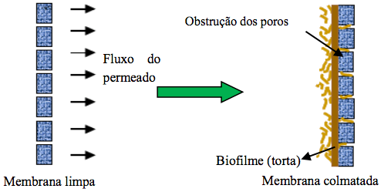
INTRODUÇÃO
XX Exposição de Experiências Municipais em Saneamento
De 16 a 19 de maio de 2016 – Jaraguá do Sul - SC
Conforme a água de alimentação escoa pela superfície da membrana, parte da água e seus contaminantes atravessam a membrana e parte continua escoando pela superfície da mesma, dando origem ao concentrado
  Quando há elevada perda de fluxo significativa para membrana: retrolavagem e periodicamente limpeza química (dependendo de cada sistema) restaurando a permeabilidade da membrana
Fonte: BELLI (2014)
  ꜛP ꜜQ

Slide 11
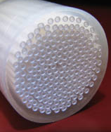
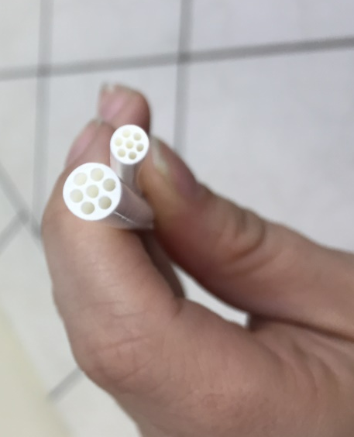
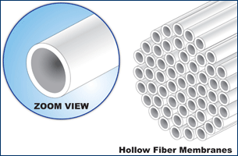
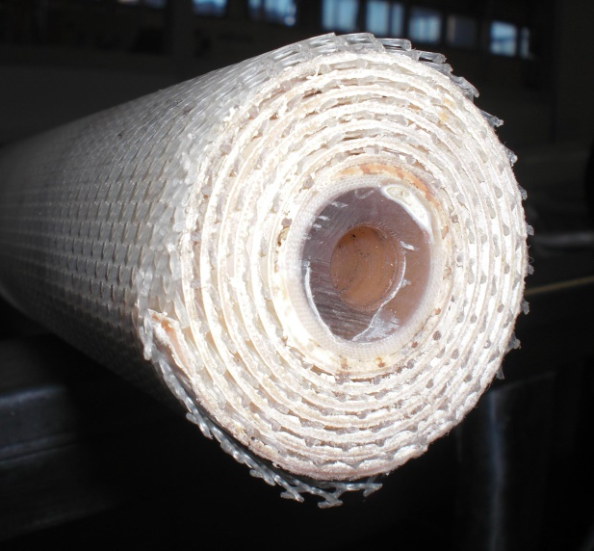
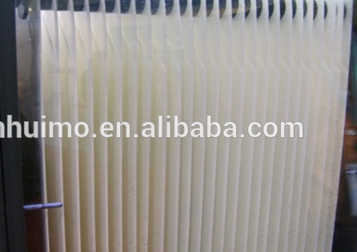
INTRODUÇÃO
XX Exposição de Experiências Municipais em Saneamento
De 16 a 19 de maio de 2016 – Jaraguá do Sul - SC

Slide 12
OBJETIVOS
XX Exposição de Experiências Municipais em Saneamento
De 16 a 19 de maio de 2016 – Jaraguá do Sul - SC
Conhecer a tecnologia de ultrafiltração
Avaliar os resultados dos pilotos de ultrafiltração
Traçar um comparativo com o tratamento convencional

Slide 13
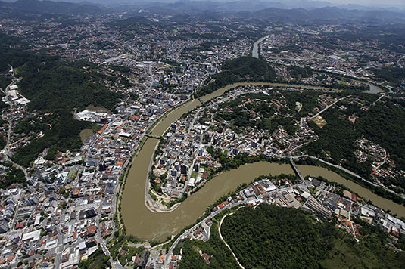
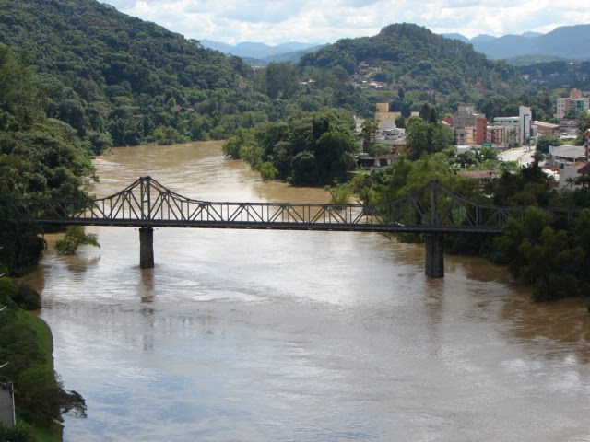
MATERIAIS E MÉTODOS
XX Exposição de Experiências Municipais em Saneamento
De 16 a 19 de maio de 2016 – Jaraguá do Sul - SC
Instalação dos pilotos: Estação de Tratamento de Água II do SAMAE de Blumenau/SC
Captação: Calha Parshall da ETA, AB Rio Itajaí-Açu

Slide 14
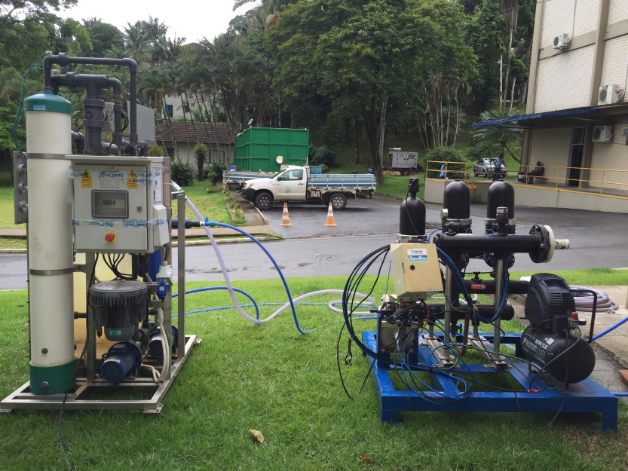
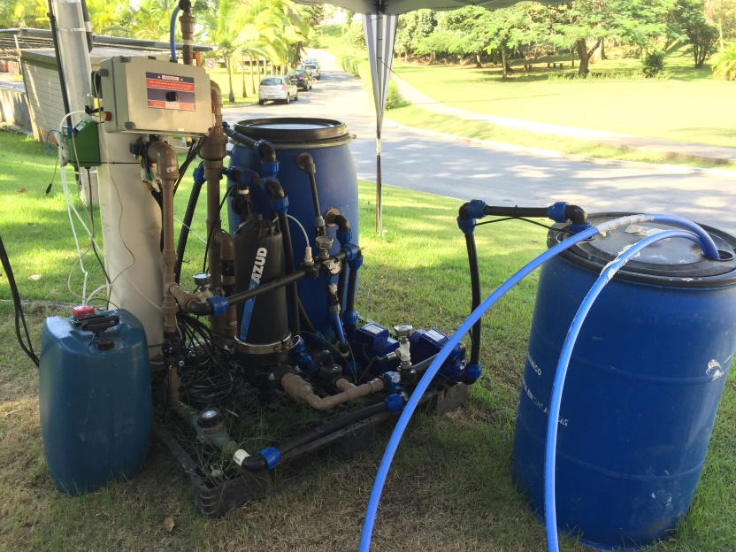
MATERIAIS E MÉTODOS
XX Exposição de Experiências Municipais em Saneamento
De 16 a 19 de maio de 2016 – Jaraguá do Sul - SC
SISTEMA 1
SISTEMA 2
 | Parâmetro | Sistema 1 | Sistema 2
Membrana | Tipo da membrana | Fibra capilar oca | Multi furos
 | Material | PAN (Poliacrilonitrila) Hidrofílico Modificado | PES (Polietersulfona)
 | Sistema de filtragem | Fora-dentro | Dentro-fora
Sistema | Capacidade do piloto (m³/h) | 2 | 1,5 a 3
 | Pressão de alimentação (bar) | 2 | -
 | Pressão de operação - transmembrana (bar) | 1 | 0,1 a 1,5
 | Pressão para retrolavagem (bar) | 2 | 0,3 a 3,0

Slide 15
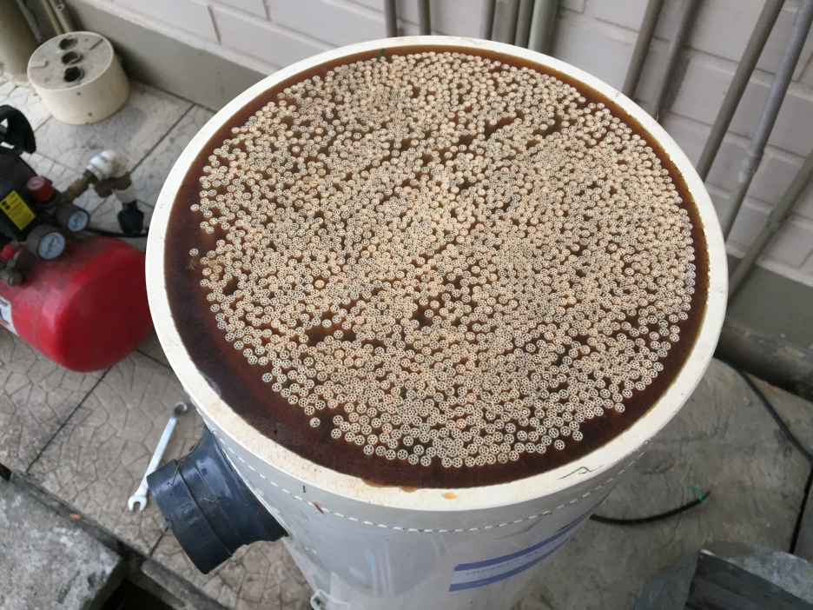
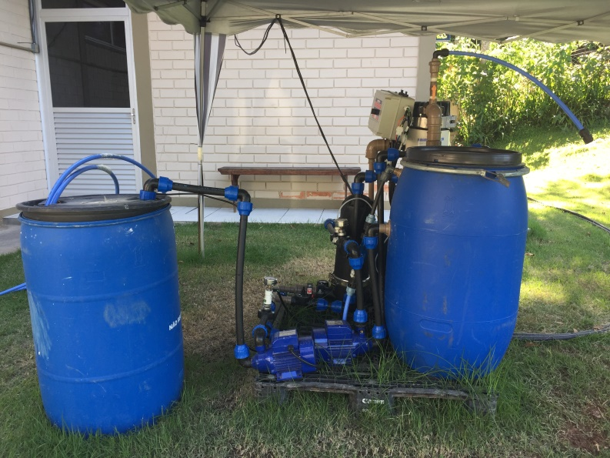
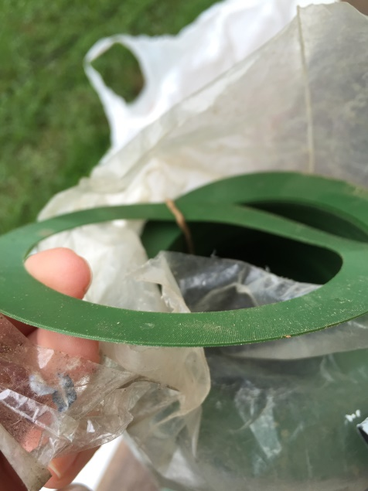
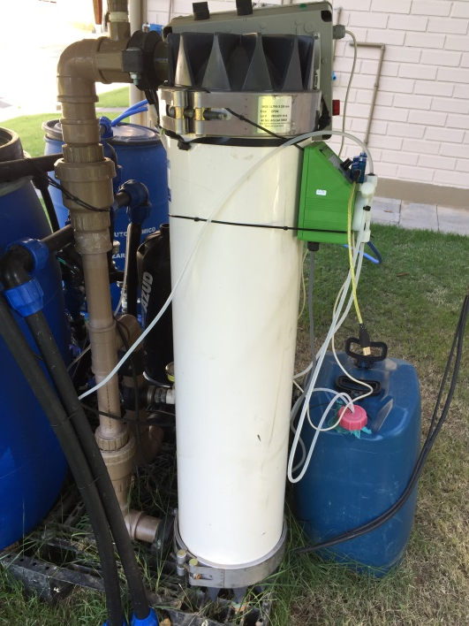
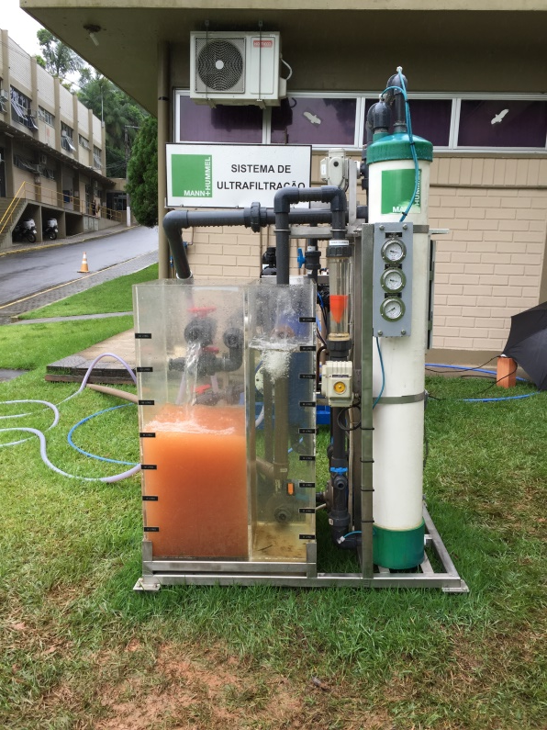
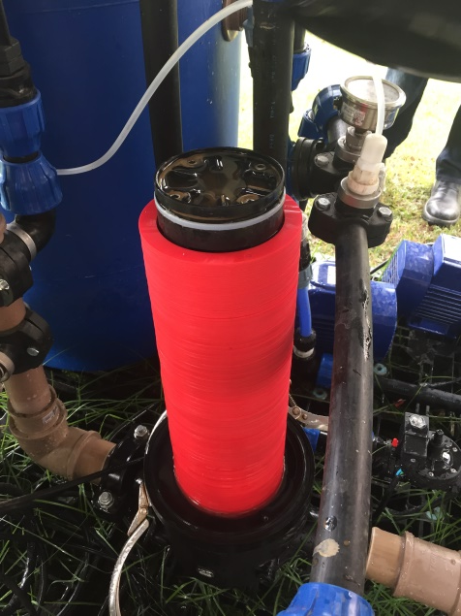
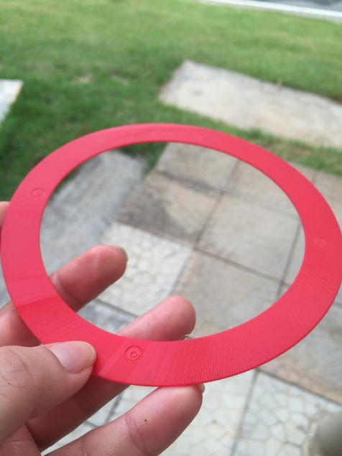
MATERIAIS E MÉTODOS
XX Exposição de Experiências Municipais em Saneamento
De 16 a 19 de maio de 2016 – Jaraguá do Sul - SC
55 microns
130 microns

Slide 16
MATERIAIS E MÉTODOS
XX Exposição de Experiências Municipais em Saneamento
De 16 a 19 de maio de 2016 – Jaraguá do Sul - SC
Acompanhamento:
  S1: 6 dias, 28 horas
  S2: 15 dias, 76 horas
Tempo de funcionamento entre as retrolavagens:
  S1: 15, 20, 30, 45 e 60 minutos
  S2: 20, 40, 60 e 80 minutos
Desempenho do sistema:
  Monitoramento do conjunto-piloto: vazão do permeado, pressão da transmembrana e pressão da retrolavagem
  Monitoramento físico-químico da água alimentação e permeado: turbidez, cor e pH
  Monitoramento bacteriológico: coliformes totais

Slide 17
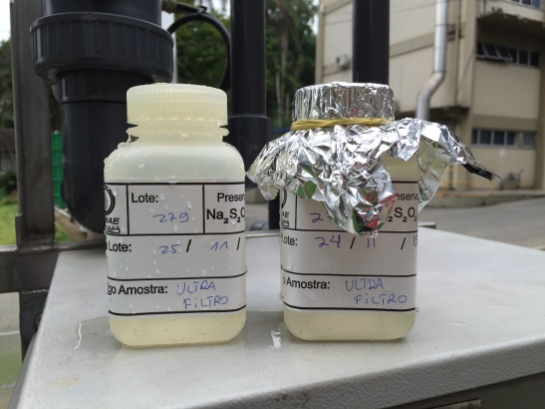
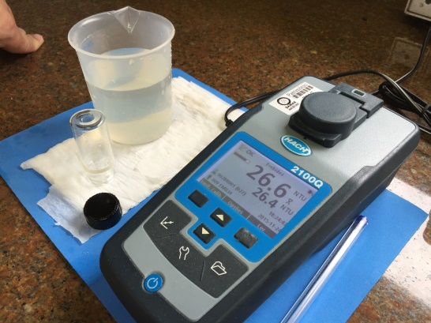
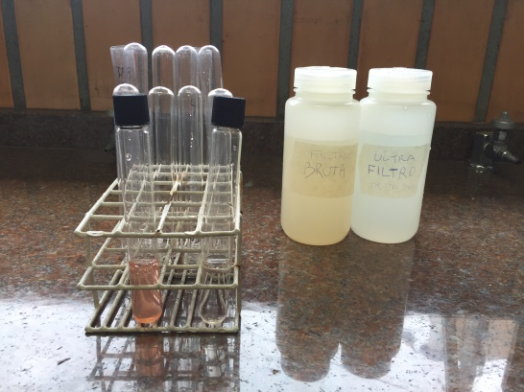
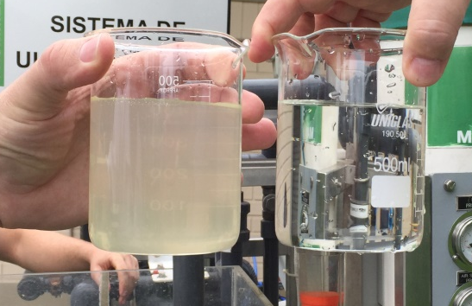
MATERIAIS E MÉTODOS
XX Exposição de Experiências Municipais em Saneamento
De 16 a 19 de maio de 2016 – Jaraguá do Sul - SC
Tipo de análise | Método | Equipamento
Turbidez | Nefelométrico | Hach 2100Q
Cor | Espectrofotométrico | Hach DR 5000
pH | Eletrométrico | Orion Versa Star
Alcalinidade | Volumétrico Potenciométrico
Cloro Residual | Espectrofotométrico | Hach DR 5000
Cloretos | Eletrométrico | Orion Versa Star
Fluoretos | Eletrométrico | Orion Versa Star
Gás Carbônico | Volumétrico
Dureza de Magnésio, de Cálcio e Total | Complexométrico Volumétrico
Ferro | Espectrofotométrico | Hach DR 5000
Magnésio | Complexométrico Volumétrico
Oxigênio Consumido | Permanganato

Slide 18
RESULTADOS E DISCUSSÃO
XX Exposição de Experiências Municipais em Saneamento
De 16 a 19 de maio de 2016 – Jaraguá do Sul - SC
Parâmetro operacional | Valor
 | S1 | S2
Vazão do permeado (m³/h) | 1,03 ± 0,25 | 1,85 ± 0,56
Horas de operação (h) | 28 | 76
Volume Total Tratado (m³) | 29 | 141
Volume por Retrolavagem (m³/retro) | 0,038 | 0,085
Quantidade Retrolavagens | 85 | 92
Volume Total de Retrolavagem (m³) | 3,2 | 7,8
Pressão Transmembrana (bar) | 1,44 ± 0,41 | 2,10 ± 0,43
Pressão Retrolavagem (bar) | 1,33 ± 0,05 | 1,70 ± 0,31
Vazão do permeado dentro das especificações
Pressão da transmembrana acima do especificado
Perdas: 11% (S1) e 6% (S2) / 4% (S1) e 5% (S2) – 1h funcion.

Slide 19
XX Exposição de Experiências Municipais em Saneamento
De 16 a 19 de maio de 2016 – Jaraguá do Sul - SC
RESULTADOS E DISCUSSÃO – S1
Parâmetro | Nº de Amostras | Alimentação |  | Permeado |  | Remoção (%)
 |  | Valores Médios | Desvio Padrão | Valores Médios | Desvio Padrão
Alcalinidade | 1 | 22,20 | 0 | 21,18 | 0 | 4,59
Cálcio | 1 | 3,18 | 0 | 2,91 | 0 | 8,49
Cloretos | 0 | - | - | - | - | -
Cloro Residual Livre | 0 | - | - | 0 | 0 | -
Coliformes Totais | 2 | 35.000 | 0 | 0 | 0 | 100%
Cor | 34 | 1147 | 1232 | 10 | 3 | 99,17
Dureza de Cálcio | 1 | 7,94 | 0 | 7,28 | 0 | 8,31
Dureza de Magnésio | 1 | 5,70 | 0 | 4,99 | 0 | 12,46
Dureza Total | 1 | 14,70 | 0 | 13,20 | 0 | 10,20
Ferro Total | 1 | 0,99 | 0 | 0,05 | 0 | 94,95
Fluoretos | 1 | 0,05 | 0 | 0,06 | 0 | X
Gás Carbônico | 1 | 3,09 | 0 | 2,68 | 0 | 13,27
Magnésio | 1 | 1,64 | 0 | 1,44 | 0 | 12,20
Oxigênio Consumido | 1 | 4,04 | 0 | 2,44 | 0 | 39,60
pH | 34 | 7,15 | 0,07 | 7,15 | 0,09 | 0,06
Turbidez | 34 | 229,67 | 454 | 0,15 | 0,06 | 99,93
Tratamento convencional:
  T: 0,54 ± 0,27
  C: 3 ± 2

Slide 20
RESULTADOS E DISCUSSÃO – S1
XX Exposição de Experiências Municipais em Saneamento
De 16 a 19 de maio de 2016 – Jaraguá do Sul - SC
Período (min) | Tempo Total (h) | Quantidade Lavagens | Parâmetro | Alimentação |  | Permeado
 |  |  |  | Valores Médios | Desvio Padrão | Valores Médios | Desvio Padrão
15 | 15:30 | 62 | Turbidez | 281 | 571 | 0,12 | 0,03
 |  |  | Cor | 1600 | 1953 | 10 | 3
20 | 04:00 | 12 | Turbidez | 81 | 2 | 0,23 | 0,04
 |  |  | Cor | 639 | 32 | 8 | 2
30 | 01:30 | 3 | Turbidez | 518 | 621 | 0,15 | 0,01
 |  |  | Cor | 1740 | 1570 | 8 | 2
45 | 03:30 | 5 | Turbidez | 178 | 203 | 0,19 | 0,07
 |  |  | Cor | 1032 | 832 | 10 | 2
60 | 03:30 | 3 | Turbidez | 79 | 3 | 0,16 | 0,06
 |  |  | Cor | 675 | 62 | 11 | 1

Slide 21
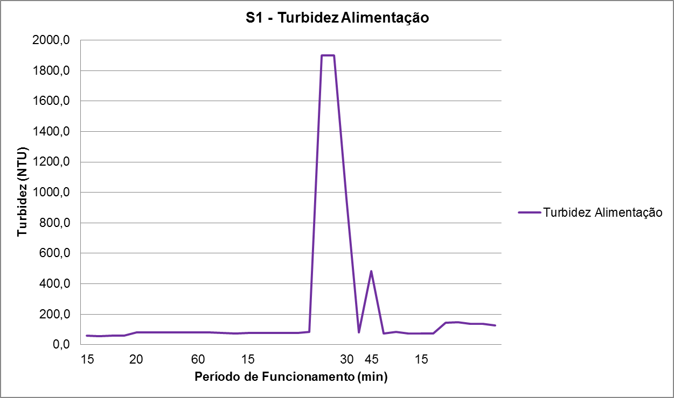
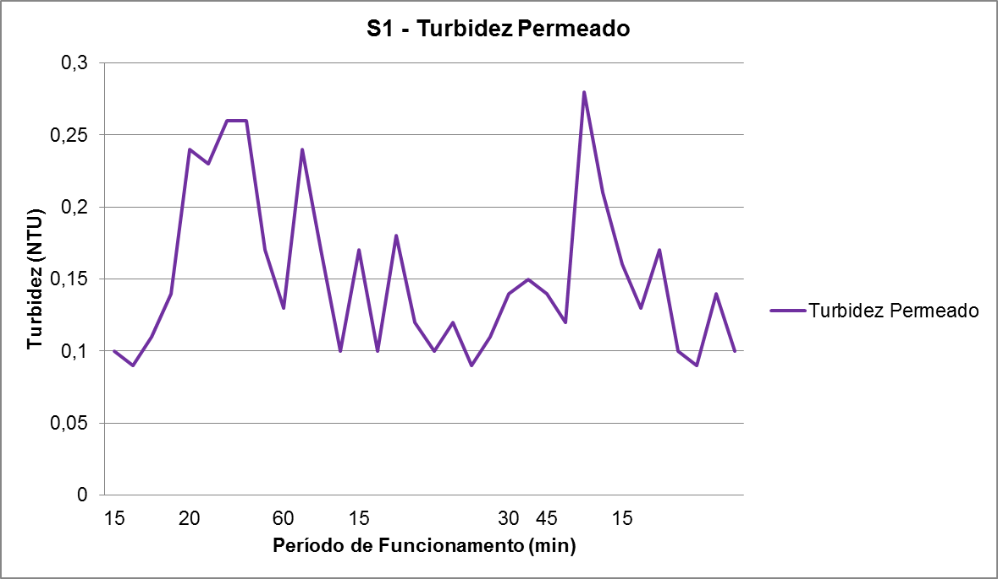
RESULTADOS E DISCUSSÃO – S1
XX Exposição de Experiências Municipais em Saneamento
De 16 a 19 de maio de 2016 – Jaraguá do Sul - SC

Slide 22
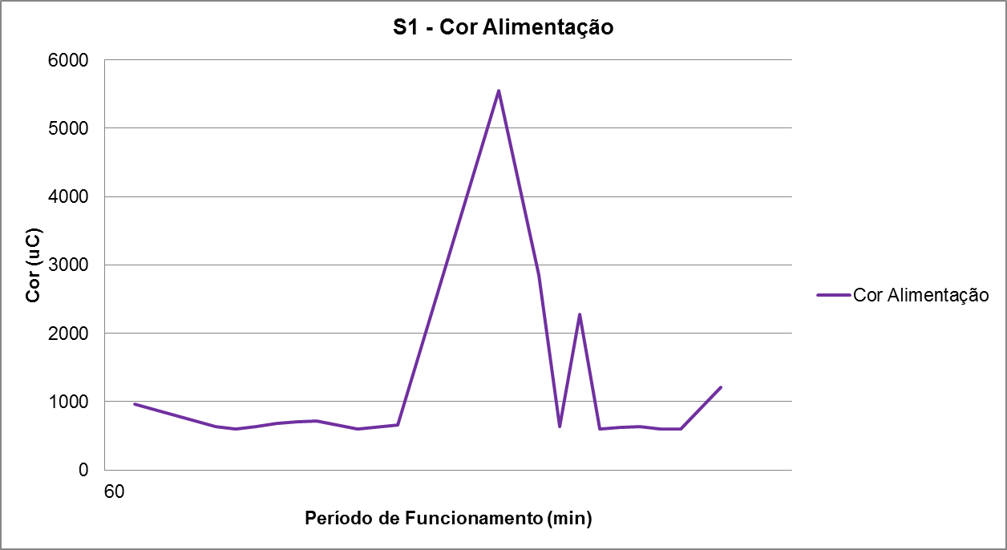
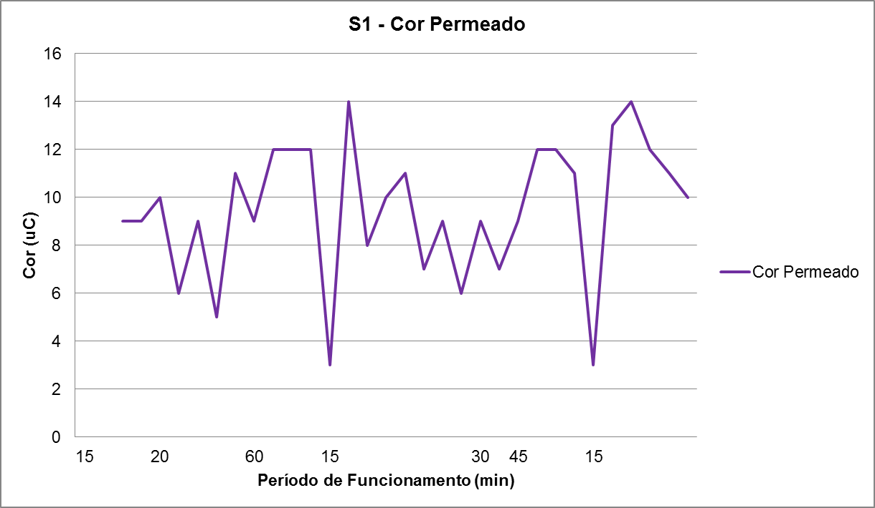
RESULTADOS E DISCUSSÃO – S1
XX Exposição de Experiências Municipais em Saneamento
De 16 a 19 de maio de 2016 – Jaraguá do Sul - SC

Slide 23
RESULTADOS E DISCUSSÃO – S2
XX Exposição de Experiências Municipais em Saneamento
De 16 a 19 de maio de 2016 – Jaraguá do Sul - SC
Parâmetro | Nº de Amostras | Alimentação |  | Permeado |  | Remoção (%)
 |  | Valores Médios | Desvio Padrão | Valores Médios | Desvio Padrão
Alcalinidade | 2 | 18,50 | 0,14 | 20,02 | 0,40 | -8,22
Cálcio | 2 | 3,21 | 0,40 | 2,93 | 0,28 | 8,74
Cloretos | 2 | 3,24 | 3,24 | 3,77 | 1,15 | -16,26
Cloro Residual Livre | 2 | 0,06 | 0,04 | 0,03 | 0,01 | 50,00
Coliformes Totais | 5 | 42.600 | 16.994 | >200 | - | -
Cor | 48 | 1243 | 640 | 9 | 5 | 99,25
Dureza de Cálcio | 2 | 8,01 | 1,00 | 7,31 | 0,69 | 8,74
Dureza de Magnésio | 2 | 7,22 | 0,47 | 5,57 | 1,27 | 22,87
Dureza Total | 2 | 16,57 | 1,57 | 13,91 | 2,19 | 16,05
Ferro Total | 2 | 3,10 | 2,98 | 0,07 | 0,01 | 97,90
Fluoretos | 2 | 0,04 | 0,01 | 0,05 | 0,00 | X
Gás Carbônico | 2 | 3,53 | 0,10 | 2,41 | 0,38 | 31,73
Magnésio | 2 | 2,08 | 0,14 | 1,61 | 0,36 | 22,84
Oxigênio Consumido | 2 | 6,11 | 2,08 | 2,10 | 0,35 | 65,63
pH | 79 | 7,2 | 0,15 | 7,5 | 0,41 | -3,52
Turbidez | 81 | 203,93 | 222,06 | 0,20 | 0,12 | 99,90
Tratamento convencional:
  T: 0,67 ± 0,42
  C: 5 ± 3

Slide 24
RESULTADOS E DISCUSSÃO – S2
XX Exposição de Experiências Municipais em Saneamento
De 16 a 19 de maio de 2016 – Jaraguá do Sul - SC
Período (min) | Tempo Total (h) | Quantidade Lavagens | Parâmetro | Alimentação |  | Permeado
 |  |  |  | Valores Médios | Desvio Padrão | Valores Médios | Desvio Padrão
20 | 07:30 | 23 | Turbidez | 169 | 57 | 0,26 | 0,24
 |  |  | Cor | 1239 | 337 | 9 | 4
40 | 06:50 | 11 | Turbidez | 79 | 9 | 0,19 | 0,08
 |  |  | Cor | 609 | 50 | 8 | 6
60 | 41:45 | 42 | Turbidez | 229 | 292 | 0,17 | 0,06
 |  |  | Cor | 1280 | 902 | 8 | 4
80 | 20:40 | 16 | Turbidez | 209 | 94 | 0,24 | 0,15
 |  |  | Cor | 1428 | 566 | 12 | 6

Slide 25
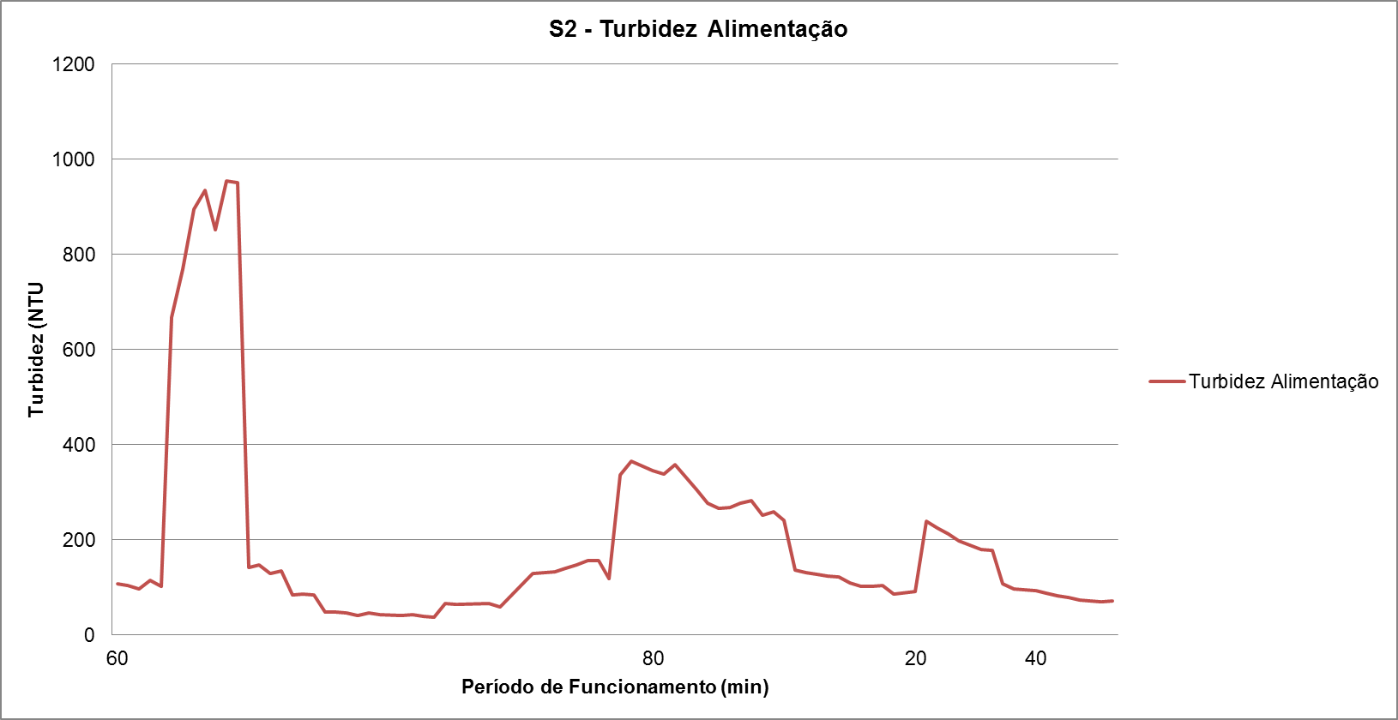
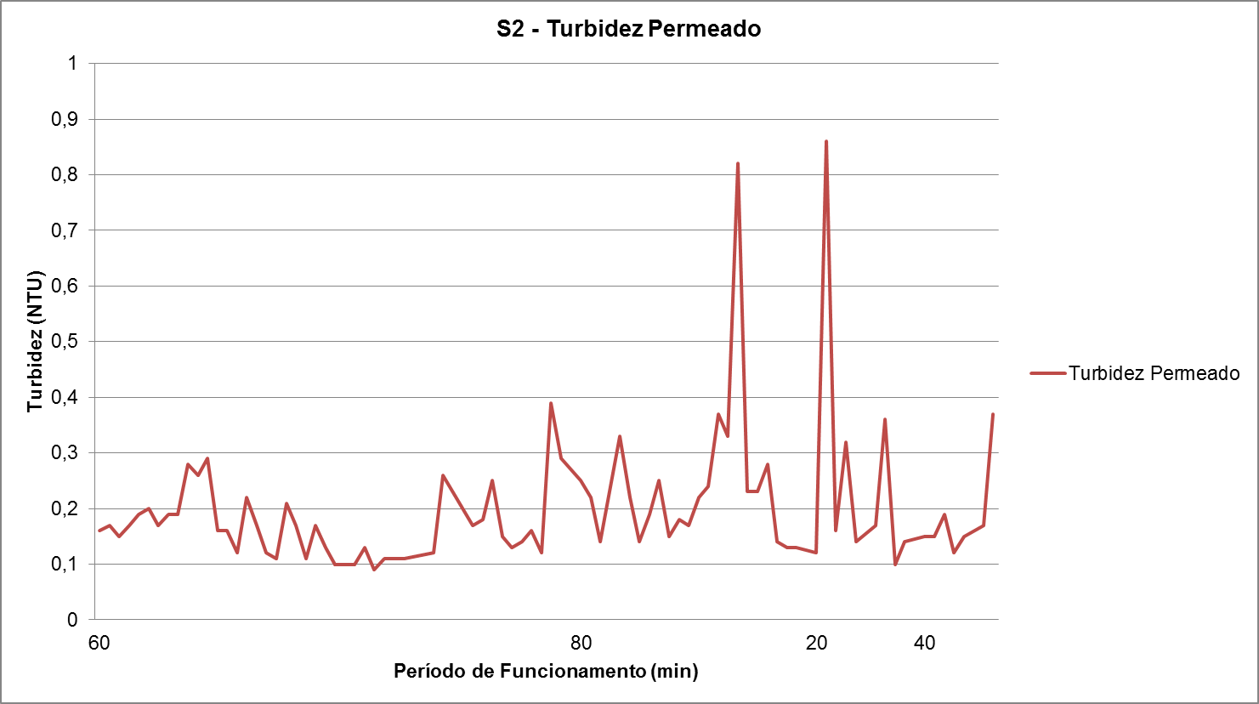
RESULTADOS E DISCUSSÃO – S2
XX Exposição de Experiências Municipais em Saneamento
De 16 a 19 de maio de 2016 – Jaraguá do Sul - SC

Slide 26
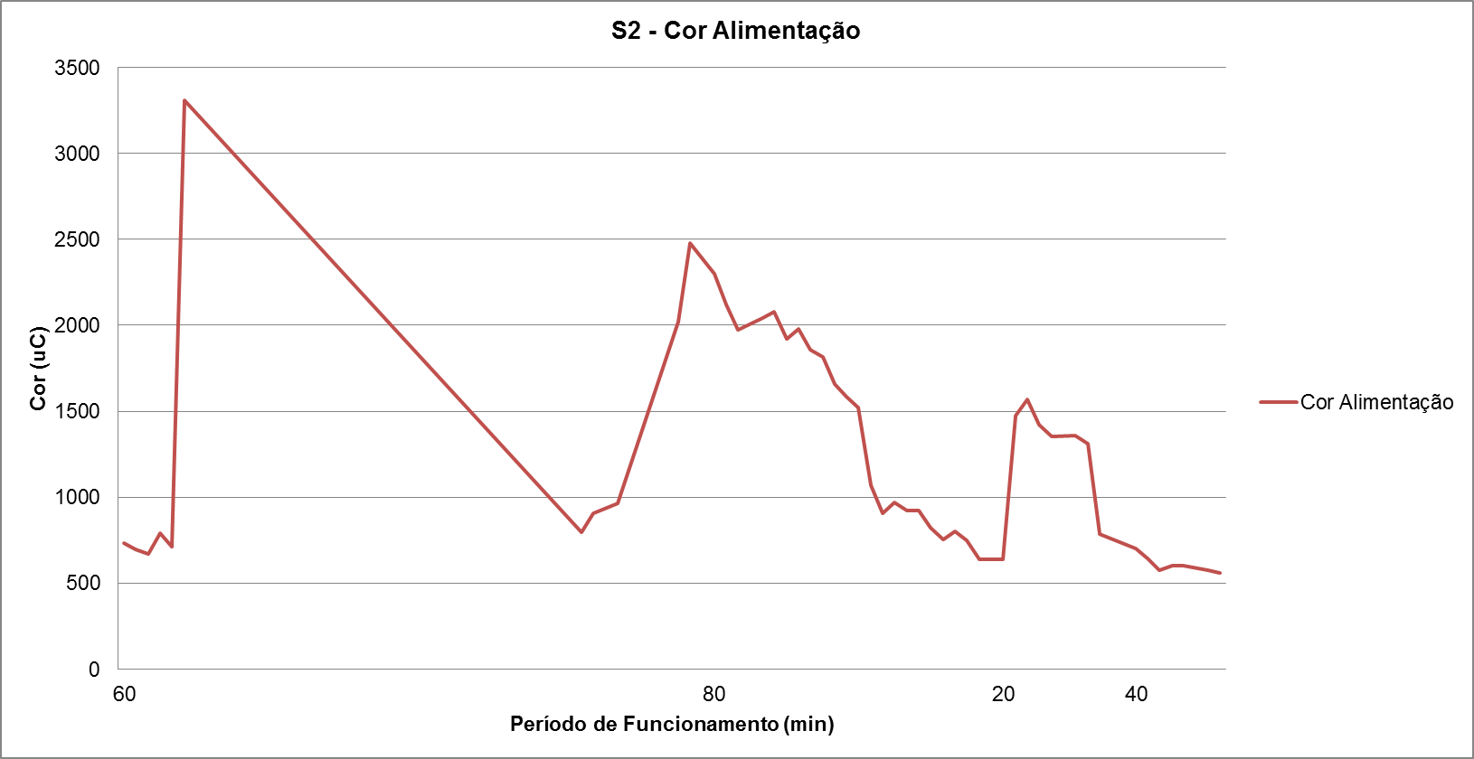
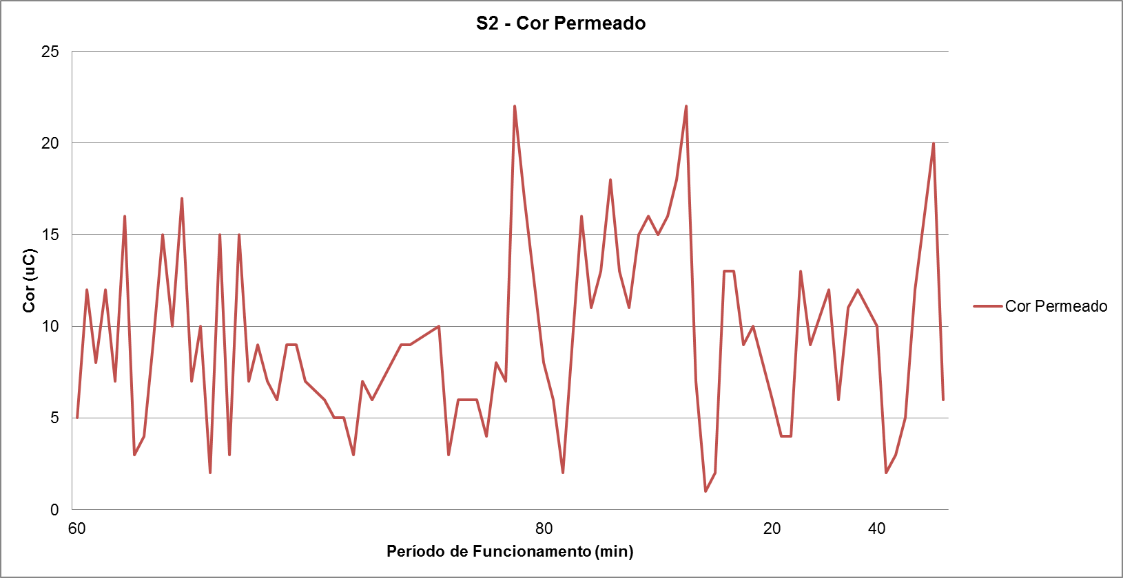
RESULTADOS E DISCUSSÃO – S2
XX Exposição de Experiências Municipais em Saneamento
De 16 a 19 de maio de 2016 – Jaraguá do Sul - SC

Slide 27
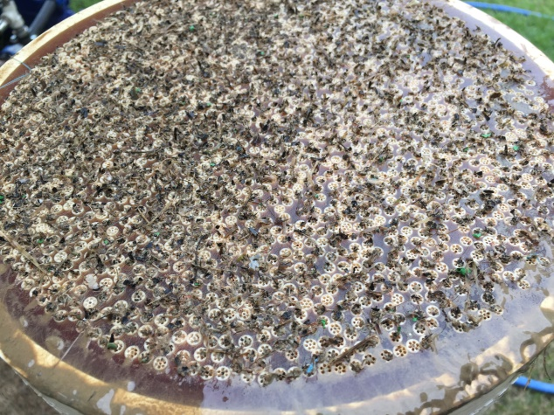
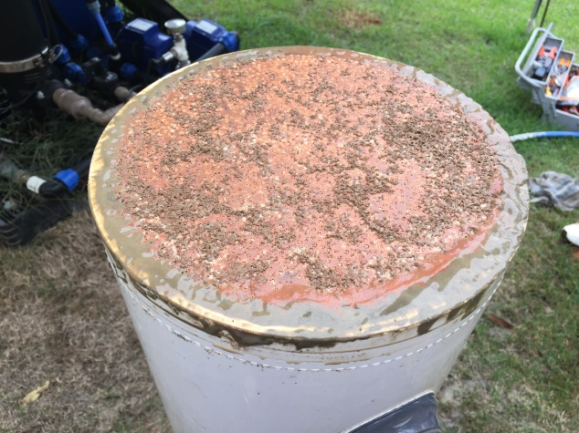
CONCLUSÕES
XX Exposição de Experiências Municipais em Saneamento
De 16 a 19 de maio de 2016 – Jaraguá do Sul - SC
Vazão
  S1: 1,03 ± 0,25 m³/h
  S2: 1,85 ± 0,56 m³/h
Pressão transmembrana
  S1: 1,44 ± 0,41 bar
  S2: 2,10 ± 0,43 bar
  Aumento ao longo do período de funcionamento, recupera o fluxo após retrolavagens. Queda do fluxo e aumento da pressão: compostos presentes na água de alimentação que acumulam-se na membrana provocando a colmatação.

Slide 28
CONCLUSÕES
XX Exposição de Experiências Municipais em Saneamento
De 16 a 19 de maio de 2016 – Jaraguá do Sul - SC
Físico-químico
  99% de remoção T e C (para os dois sistemas)
  S1: AB não influenciou na qualidade do permeado
  S2: alguns resultados fora do VMP da Portaria 2914/2011
    Elevado tempo de funcionamento
Bacteriológico
  S1: 100% remoção
  S2: redução sem remoção completa

Slide 29
CONCLUSÕES
XX Exposição de Experiências Municipais em Saneamento
De 16 a 19 de maio de 2016 – Jaraguá do Sul - SC
Comparativo Convencional:
  Permeado UF: Melhor Turbidez, Pior Cor
Poderia ser utilizado para produção de água para abastecimento público. Ressalta-se a necessidade de tratamento adicional para redução da cor a fim de obedecer os parâmetros exigidos pela qualidade da água potável.
Cloração e Fluoretação
Tempo de funcionamento: ajustado conforme os parâmetros da água de alimentação. Períodos maiores poderão influenciar na qualidade da água tratada.

Slide 30
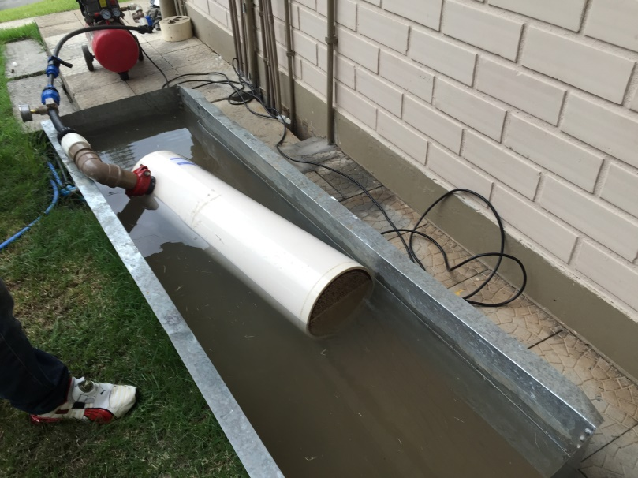
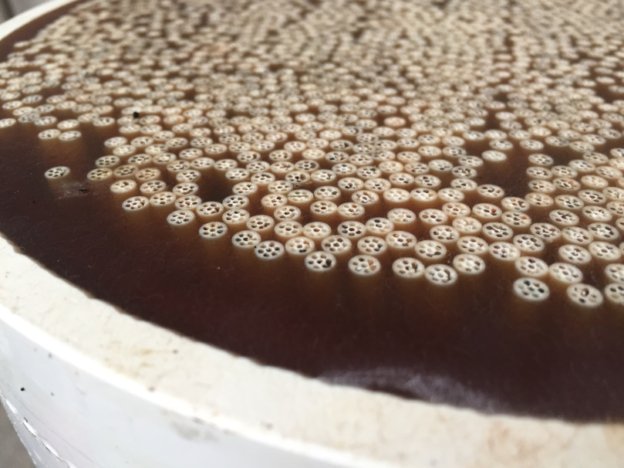

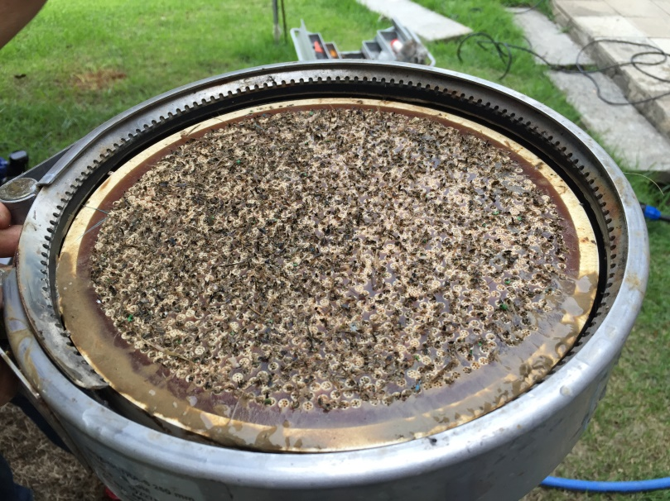
REGISTROS
XX Exposição de Experiências Municipais em Saneamento
De 16 a 19 de maio de 2016 – Jaraguá do Sul - SC

Slide 31
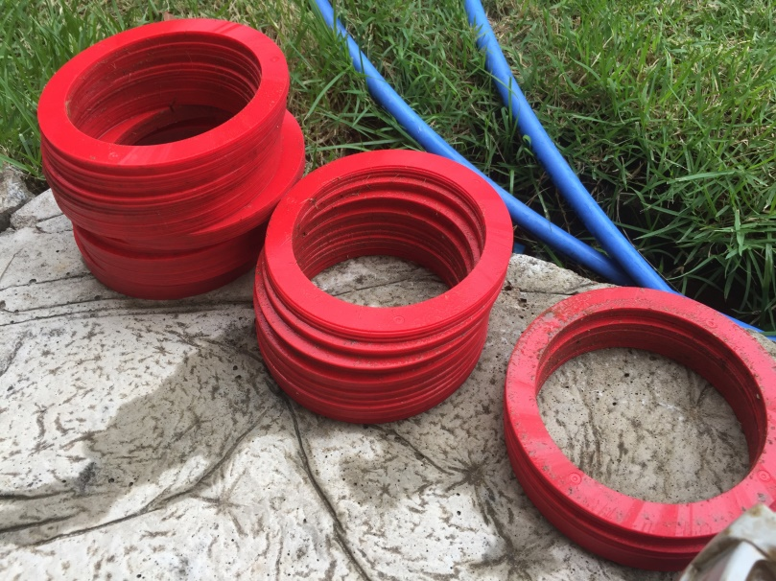
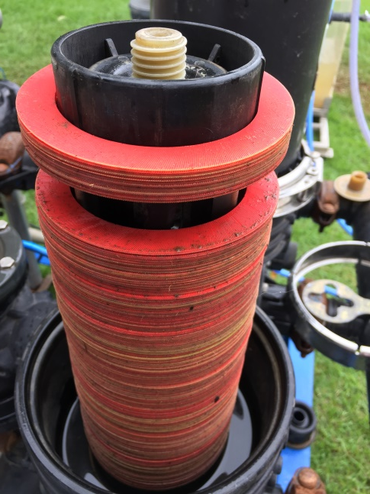
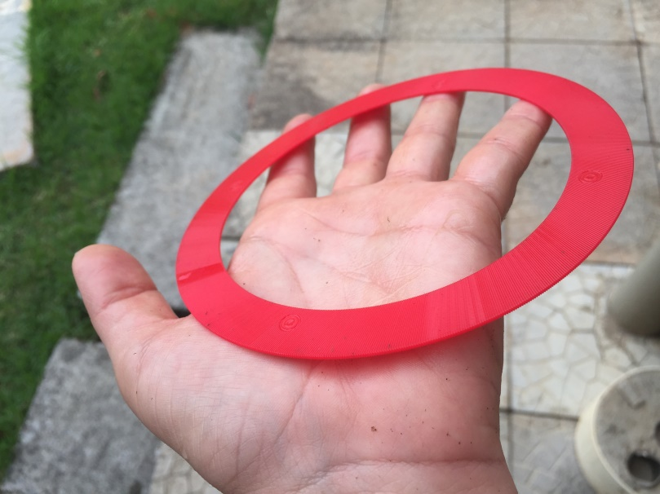
REGISTROS
XX Exposição de Experiências Municipais em Saneamento
De 16 a 19 de maio de 2016 – Jaraguá do Sul - SC

Slide 32
XX Exposição de Experiências Municipais em Saneamento
De 16 a 19 de maio de 2016 – Jaraguá do Sul - SC
OBRIGADO
Samantha Blauth
Departamento Técnico
SAMAE BLUMENAU
samanthablauth@samae.com.br
47 3331-8437
Ronaldo Wessler
Departamento Operações
SAMAE BLUMENAU
ronaldoadriano@samae.com.br
47 3331-8454

